Slide 1

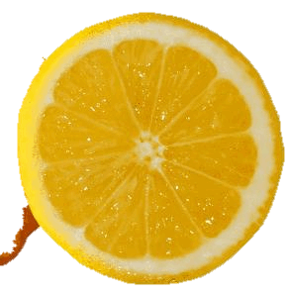

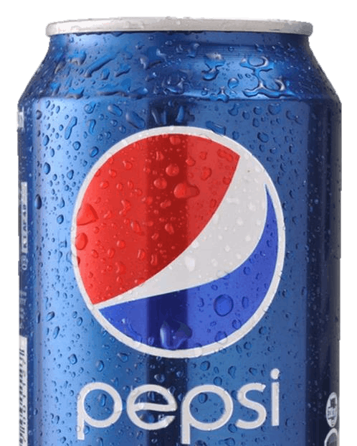


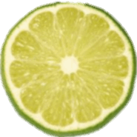
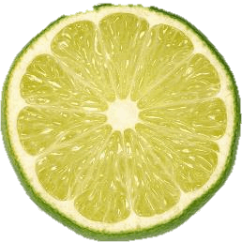



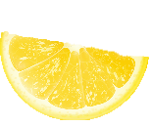

PEPSI
Bebida carbonatada
de jamaica natural
Notes:
slidesppt.net

Slide 2
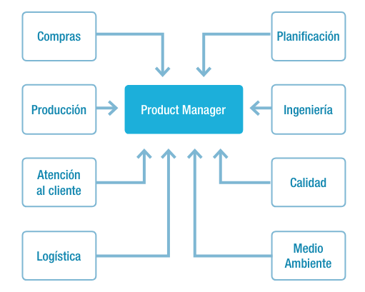
Planteamiento
Se quiere crear una bebida carbonatada con Jamaica natural.
¿Con quiénes se cuenta para desarrollar este proyecto?
Equipo de desarrollo de producto: Ellos apoyarán para saber las propiedades del product en cuanto a características sensoriales, caduciades y contenido
Equipo Embotellador: ellos apoyarán a realizar las pruebas de manufactura del empaque
2. ¿Qué otras áreas están implicadas?
Notes:
slidesppt.net

Slide 3
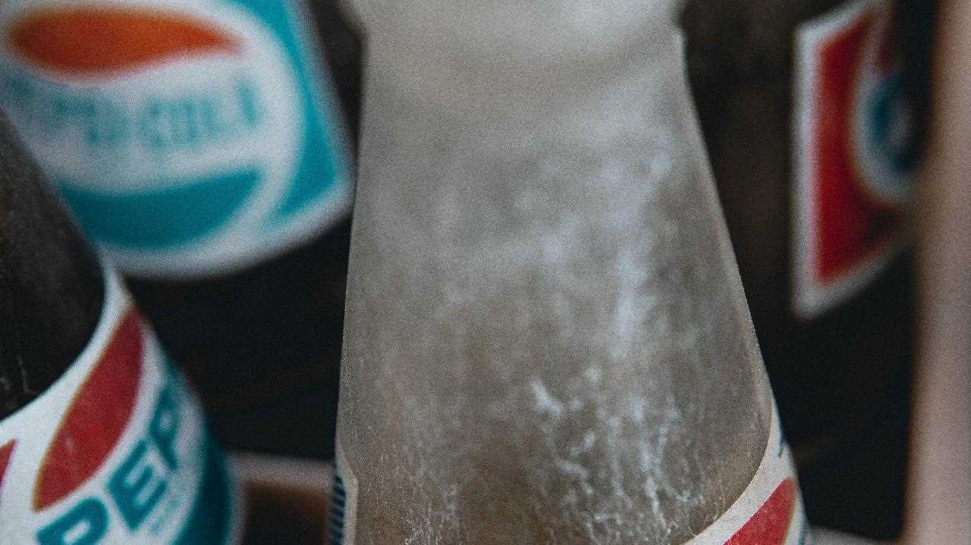
Material options
01
rPET
Estas botellas están hechas de plástico reciclado, lo que reduce la cantidad de plástico virgen necesario y ayuda a cerrar el ciclo de vida del plástico.
02
Botellas de vidrio retornables
Las botellas de vidrio reutilizables pueden ser una opción sostenible, ya que se pueden lavar y reutilizar varias veces antes de ser recicladas.
03
Botellas de aluminio
Las latas de aluminio son altamente reciclables y, en muchos lugares, se reciclan a tasas más altas que el plástico. Además, el aluminio es más ligero que el vidrio, lo que puede reducir las emisiones de transporte.
04
Envases compostables
Algunas empresas están empezando a utilizar envases compostables hechos de materiales biodegradables. Estos envases se descomponen más rápidamente en condiciones de compostaje adecuadas.
Notes:
slidesppt.net

Slide 4
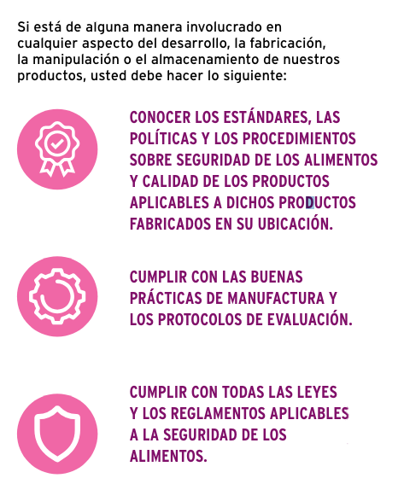
Fuente: Ap, R. (2023a, marzo 8). Desterrando mitos: botellas de PET son más sostenibles que las de vidrio o aluminio, confirma estudio ♻️. Ambiente Plástico. https://ambienteplastico.com/desterrando-mitos-botellas-de-pet-son-mas-sostenibles-que-las-de-vidrio-o-aluminio-confirma-estudio-%E2%99%BB%EF%B8%8F/
La Asociación Nacional de Recursos de Contenedores de PET (NAPCOR) presentó esta semana una Evaluación de Ciclo de Vida (LCA) que compara envases de Tereftalato de Polietileno (PET), vidrio y aluminio en bebidas carbonatadas y envases para agua. La evaluación encontró que las botellas de plástico PET son más sostenibles que las latas de aluminio y las botellas de vidrio.
FOOD SAFETY AND PRODUCT QUALITY
El plástico PET se usa en más de 70% de los envases de bebidas
Entre sus principales ventajas se encuentran:
Son ideales para bebidas gaseosas porque aseguran que las fugas de dióxido de carbono sean mínimas y mantienen la bebida con gas y protegida de la humedad exterior
Mayor ligereza
Es un material claro
Es 100% reciclable
Cuando se compara con opciones de aluminio o vidrio:
Las botellas de PET generan menos residuos sólidos
Requieren menos agua durante la producción
Generan menos emisiones contaminantes que contribuyen a la lluvia ácida y el smog

Slide 5
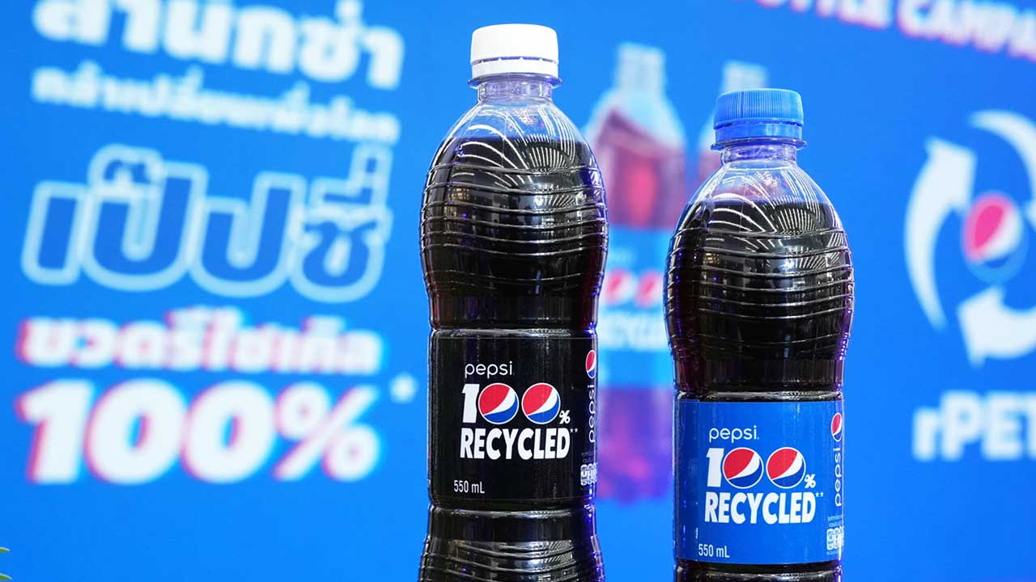

Ahorro de recursos: Al utilizar PET reciclado en lugar de PET virgen, se reduce la necesidad de extraer y procesar petróleo, lo que ayuda a conservar recursos naturales y reduce la huella de carbono.
Advantages
rPET
Cierre del ciclo de vida: El rPET contribuye a cerrar el ciclo de vida del plástico, ya que puede ser reciclado y reutilizado múltiples veces, disminuyendo la dependencia de materias primas vírgenes.
Las botellas de PET reciclado (rPET) tienen varios beneficios, especialmente desde una perspectiva ambiental y de sostenibilidad:
Sensibilización ambiental: El uso de rPET puede ayudar a sensibilizar a los consumidores sobre la importancia del reciclaje y la reutilización de materiales, fomentando prácticas más sostenibles.
Notes:
slidesppt.net

Slide 6
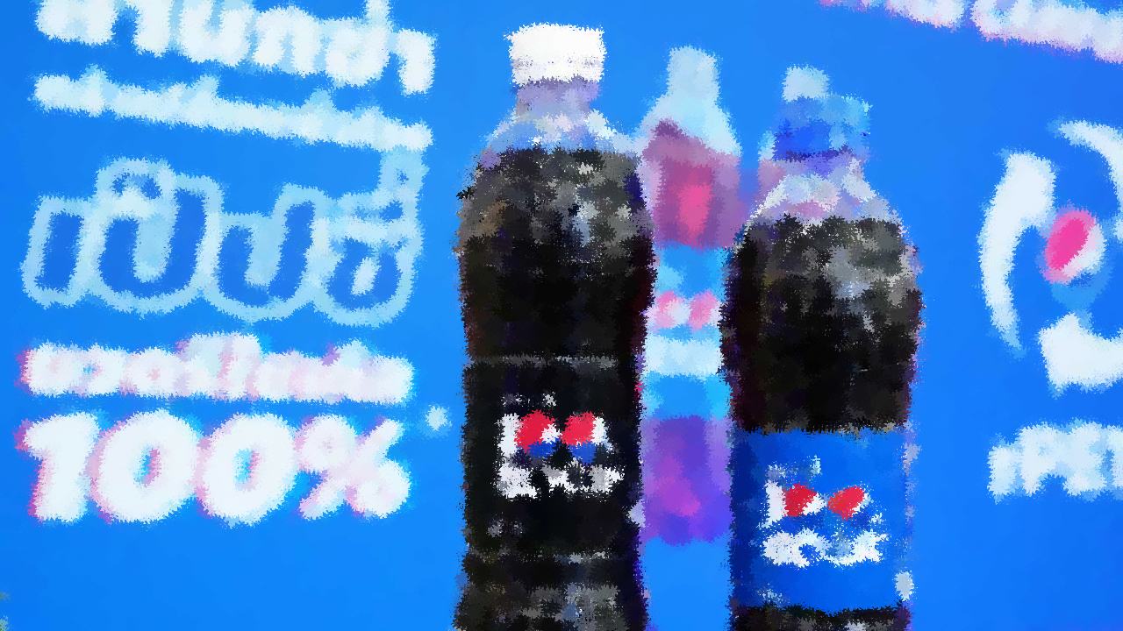
Percepción del consumidor: Algunos consumidores pueden percibir que las botellas de rPET son de menor calidad o menos higiénicas que las botellas de PET virgen, lo que puede afectar la aceptación del producto.
Disadvantages
rPET
Aunque las botellas de PET reciclado (rPET) ofrecen beneficios ambientales al reducir la cantidad de plástico virgen necesario y ayudar a cerrar el ciclo de vida del plástico, también tienen algunas desventajas:
Calidad del material: El rPET puede ser de menor calidad que el PET virgen, lo que puede afectar la transparencia, resistencia y durabilidad de la botella.
Contaminación: El rPET puede contener impurezas o residuos de otros materiales, lo que puede afectar su calidad y seguridad para su uso en envases de alimentos y bebidas.
Notes:
slidesppt.net

Slide 7
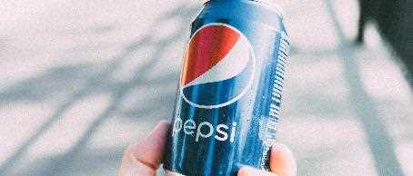
Dictamen científico sobre la evaluación de la seguridad del proceso «MOPET ®» utilizado para reciclar PET postconsumo en materiales en contacto con alimentos
© Autoridad Europea de Seguridad Alimentaria, EFSA
La Comisión Técnica llegó a la conclusión de que el PET reciclado obtenido a partir de este proceso destinado a la fabricación de materiales y objetos para entrar en contacto con todo tipo de productos alimenticios para su almacenamiento a largo plazo a temperatura ambiente, con o sin relleno en caliente, no se considera un problema de seguridad.
Fuente: Autoridad Europea de Seguridad Alimentaria. (2013, 18 febrero). PET Recycling process “MOhttps://www.efsa.europa.eu/es/efsajournal/pub/3094?etrans=esPET ®”.
Notes:
slidesppt.net

Slide 8
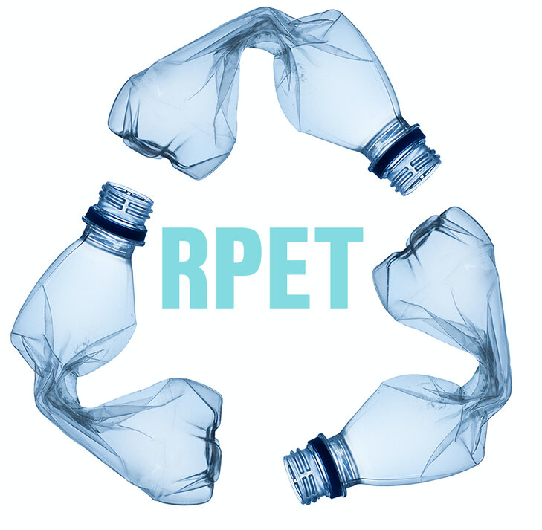
Propiedades de las botellas que contienen rPET
Los autores concluyeron que “las botellas de PET dentro de esquemas de reciclaje que utilizan sistemas de recolección única pueden contener más contenido reciclado que las de sistemas de recolección conjunta, sin exceder los límites de aceptación en propiedades críticas de las botellas como turbidez, amarilleamiento y migración”. Los niveles permitidos de contenido reciclado se pueden calcular utilizando el modelo propuesto
01
Service Name Full Here
En una serie de tres artículos publicados en la revista revisada por pares Packaging Technology and Science , científicos de Wageningen Food & Biobased Research, Biobased Products Business Unit , Wageningen, Países Bajos, examinaron la influencia de la calidad y los niveles del tereftalato de polietileno reciclado (rPET). del contenido reciclado sobre las propiedades de las botellas de PET.
Fuente: Groh, K. (2022, 18 julio). Properties of rPET-containing bottles | Food Packaging Forum. Food Packaging Forum. https://www.foodpackagingforum.org/news/properties-of-rpet-containing-bottles
Notes:
slidesppt.net

Slide 9
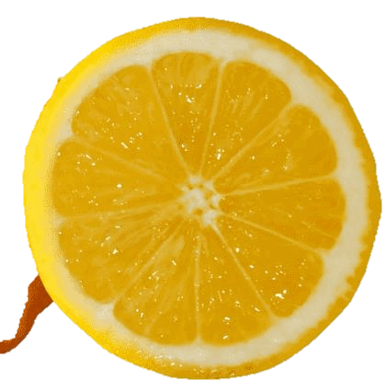

Envicco, una empresa conjunta entre el productor petroquímico tailandés PTT Global Chemical y el fabricante austriaco de envases de plástico Alpla, está produciendo tereftalato de polietileno (rPET) 100 % reciclado en Tailandia.
Envicco ha sido el primer reciclador en recibir la certificación ‘rPET de grado alimenticio’ por parte de la Administración Nacional de Alimentos y Medicamentos. El rPET, etiquetado como ‘InnoEco’, también fue certificado por la Administración de Drogas y Alimentos de los Estados Unidos antes de su aprobación por parte de las autoridades tailandesas.
Pepsi y Nestlé presentan sus primeras botellas 100% rPET
En junio de 2022, el Ministerio de Salud Pública de Tailandia (MOPH) afirmó que se puede usar rPET si se obtiene de una fuente de reciclaje secundaria cuya seguridad y eficiencia se hayan evaluado para demostrar que los contaminantes se reducen o eliminan.
Fuente: Ap, R. (2023, 17 agosto). Pepsi y Nestlé presentan sus primeras botellas 100% rPET. Ambiente Plástico. https://ambienteplastico.com/pepsi-y-nestle-presentan-sus-primeras-botellas-100-rpet/

Slide 10
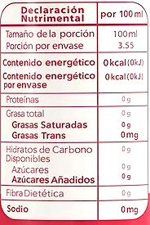
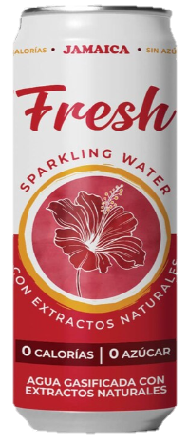
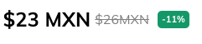
¿Qué ofrece la competencia?
355 mL
pepsi
Poca cantidad del producto
Precios accesibles
Bebida saludable y extractos naturales de jamaica

Slide 11
Conservar las propiedades del producto.
La necesidad de innovar a través del Packaging
En el caso de productos alimenticios las propiedades organolépticas y nutritivas.
Asegurar que el producto se mantiene en buenas condiciones durante el máximo tiempo posible
Minimizar los costes de distribución
Optimizar el uso de energías y materias primas.
Ofrecer buenas condiciones de trabajo
Los nuevos productos para tener éxito frente a la competencia deben estar contenidos en un packaging novedoso, que destaque y sea atractivo, así es más fácil la aceptación por parte del consumidor y que el lanzamiento cumpla las expectativas.
El envase debe hacer que el consumidor potencial se sienta atraído por el producto.
Promocionar comodidad, economía y satisfacción
Informar del contenido y dar soporte a la información legalmente establecida.
Transmitir y comunicar aquello que se pretende al consumidor desde el punto de vista emocional.
Ser facilmente reciclable.
Notes:
slidesppt.net

Slide 12
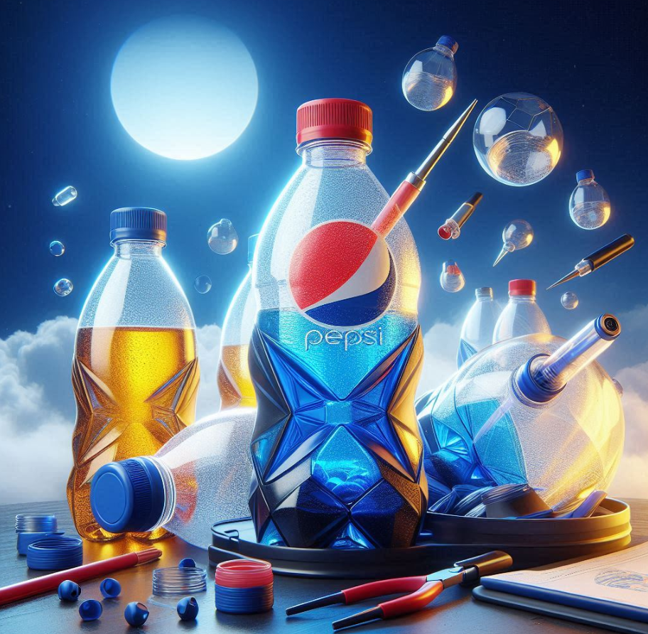
PROJECT
GOALS
Que la botella de pet sea plegable, fácil de guardar en la mochila o en bolsas.

Slide 13
Descripción del proyecto :
FUENTE
Se quiere crear una bebida carbonatada con Jamaica natural
Envase de rPET
Cantidad de 600 mL, 0 azúcar y 0 calorías
La posición de la marca o del producto:
El segmento de mercado:Ciudad de México,Estado de México, Jalisco, Nuevo León
El objetivo que debe cumplir el nuevo envase:
Origen y fondo del proyecto:
Botella plegable
Jamaica natural, saludable y refrescante
Amigable con el medio ambiente
Para puestos de comida rápida y comida callejera
Competidores: Coca-Cola (Jamaica y nada), Sparkling Water Fresh, Sparkling Water Fresh, Be Light
Necesidades en la distribución: Económico, fácil de llevar, ecodiseño.
La funcionalidad y performance del nuevo envase:
Notes:
slidesppt.net

Slide 14
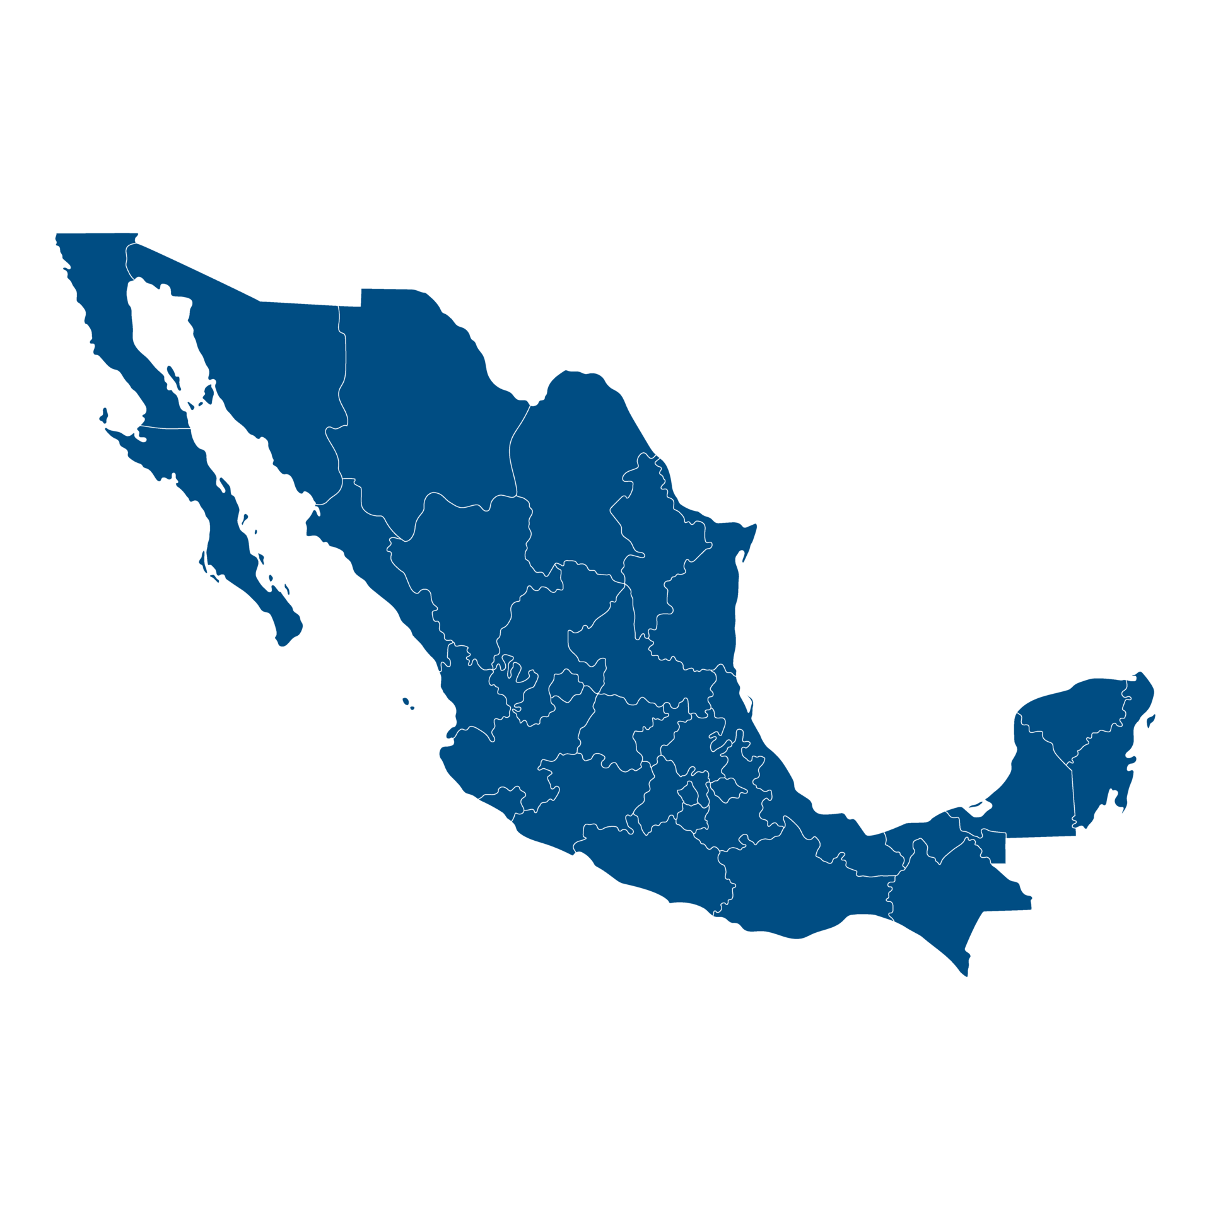

Customer segments
En México, los puestos de comida rápida suelen ser comunes en áreas urbanas densamente pobladas y con alto tráfico peatonal, como en las principales ciudades y zonas turísticas. Algunos estados que podrían tener una mayor concentración de puestos de comida rápida incluyen:
Ciudad de México
Estado de México
Jalisco
Nuevo León
Notes:
slidesppt.net

